Slide 1
Java Lecture DB. JDBC
Saint Petersburg, 2019

Slide 2
Agenda
Database
Normalization
JDBC
Connection
ResultSet
Statement
MyBatis

Slide 3






Database
Application
Stateless
Stateful
Stateless
Application
Stateful
Application

Slide 4
Database
Application
Stateless
Stateful
А как хранить стейт?
Stateless
Application
Stateful
Application

Slide 5
Database
Model
Relational (MySQL, PostgreSQL)
Hierarchical
Network
Object-relational
XML
NoSQL (MongoDB)
Key-Value (Redis)
File Storage

Slide 6
Database
Model
Relational (MySQL, PostgreSQL)
Hierarchical
Network
Object-relational
XML
NoSQL (MongoDB)
Key-Value (Redis)
File Storage

Slide 7
Database
Model
Relational (MySQL, PostgreSQL)
Quiz
А почему именно БД?

Slide 8
Database Requirements
Data structure
Data modeling
DDL (CREATE, DROP, ALTER)
Manipulate data
DML (SELECT, INSERT, UPDATE, DELETE)
QL (e.g. SQL)
Data protection
Availability
Performance
Isolation
Recovery
Backup and restore

Slide 9
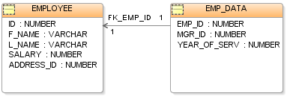
Relational DB
Э. Кодд 1970
Relations – Table; Tuple – Row; Attribute - Column
Constraints
PK
FK
Нормализация
1NF – 3NF
BCNF (Бойса - Кодда)
4NF
5NF
DKNF (Доменно-ключевая)

Slide 10
Agenda
Database
Normalization
JDBC
Connection
ResultSet
Statement
MyBatis

Slide 11
1 NF
Отношение находится в первой нормальной форме тогда и только тогда, когда в любом допустимом значении отношения каждый его кортеж содержит только одно значение для каждого из атрибутов. (c)
Сотрудник | Номер телефона
Иванов И. И. | 283-56-82 390-57-34
Петров П. П. | 708-62-34
Notes:
В реляционной модели отношение всегда находится в первой нормальной форме по определению понятия отношение.

Slide 12
1 NF
Отношение находится в первой нормальной форме тогда и только тогда, когда в любом допустимом значении отношения каждый его кортеж содержит только одно значение для каждого из атрибутов. (c)
Сотрудник | Номер телефона
Иванов И. И. | 283-56-82 390-57-34
Петров П. П. | 708-62-34
Сотрудник | Номер телефона
Иванов И. И. | 283-56-82
Иванов И. И. | 390-57-34
Петров П. П. | 708-62-34
Notes:
В реляционной модели отношение всегда находится в первой нормальной форме по определению понятия отношение.

Slide 13
2 NF
Отношение находится в первой нормальной форме
Любое неключевое поле полностью зависит от ключа
CourseID | SemesterID | #Places | Cource Name
IT101 | 2009-1 | 100 | Programming
IT101 | 2009-2 | 100 | Programming
IT102 | 2009-1 | 200 | Databases
IT102 | 2010-1 | 150 | Databases
IT103 | 2009-2 | 120 | Web Design

Slide 14
2 NF
Отношение находится в первой нормальной форме
Любое неключевое поле полностью зависит от ключа
CourseID | SemesterID | #Places | Cource Name
IT101 | 2009-1 | 100 | Programming
IT101 | 2009-2 | 100 | Programming
IT102 | 2009-1 | 200 | Databases
IT102 | 2010-1 | 150 | Databases
IT103 | 2009-2 | 120 | Web Design
CourseID | SemesterID | #Places
IT101 | 2009-1 | 100
IT101 | 2009-2 | 100
IT102 | 2009-1 | 200
IT102 | 2010-1 | 150
IT103 | 2009-2 | 120
CourseID | Cource Name
IT101 | Programming
IT102 | Databases
IT103 | Web Design

Slide 15
3 NF
Отношение находится во второй нормальной форме
Нет неключевых полей зависящих от значения других неключевых полей
CourseID | SemesterID | #Places | TeacherID | TeacherName
IT101 | 2009-1 | 100 | 332 | Mr Jones
IT101 | 2009-2 | 100 | 332 | Mr Jones
IT102 | 2009-1 | 200 | 495 | Mr Bentley
IT102 | 2010-1 | 150 | 332 | Mr Jones
IT103 | 2009-2 | 120 | 242 | Mrs Smith

Slide 16
3 NF
Отношение находится во второй нормальной форме
Нет неключевых полей зависящих от значения других неключевых полей
CourseID | SemesterID | #Places | TeacherID | TeacherName
IT101 | 2009-1 | 100 | 332 | Mr Jones
IT101 | 2009-2 | 100 | 332 | Mr Jones
IT102 | 2009-1 | 200 | 495 | Mr Bentley
IT102 | 2010-1 | 150 | 332 | Mr Jones
IT103 | 2009-2 | 120 | 242 | Mrs Smith
CourseID | SemesterID | #Places
IT101 | 2009-1 | 100
IT101 | 2009-2 | 100
IT102 | 2009-1 | 200
IT102 | 2010-1 | 150
IT103 | 2009-2 | 120
TeacherID | TeacherName
332 | Mr Jones
495 | Mr Bentley
242 | Mrs Smith

Slide 17
Denormalization
Зачем?

Slide 18
Denormalization
Зачем?
Чтобы не было вот этого:

Slide 19
Denormalization
Зачем?
Normalization Trade-off:
Нормализация
Денормализация
Simple Write
Fast
Read

Slide 20
Agenda
Database
Normalization
JDBC
Connection
ResultSet
Statement
MyBatis

Slide 21
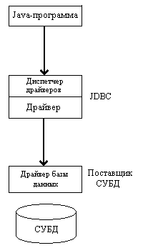
JDBC
JDBC: Java Data Base Connectivity
Платформенно-независимый промышленный стандарт взаимодействия Java-приложений с различными СУБД, реализованный в виде пакета java.sql, входящего в состав Java SE. (c)
API:
Для разработки приложений
Для разработки драйверов

Slide 22
Agenda
Database
Normalization
JDBC
Connection
ResultSet
Statement
MyBatis

Slide 23
Connection
Основной интерфейс для работы с базой данных
Является ограниченным невозобновляемым ресурсом

Slide 24
Connection
Connection нужно закрывать правильно

Slide 25
Agenda
Database
Normalization
JDBC
Connection
ResultSet
Statement
MyBatis

Slide 26
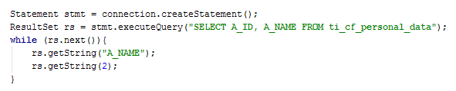
ResultSet
ResultSet: курсор текущего запроса
Является мощным средством для итерации по набору данных

Slide 27
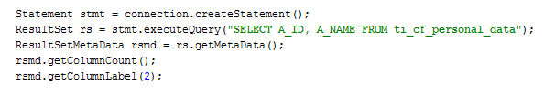
ResultSetMetaData
Предоставляет мета данные запроса

Slide 28
Connection Pool
Cache of database connections
Повышается performance – connections создаются сразу, а не по запросу
Уменьшает время ожидания
Обычно используется в web и enterprise приложениях
Управляется application server’ом

Slide 29
Agenda
Database
Normalization
JDBC
Connection
ResultSet
Statement
MyBatis

Slide 30
Statements
Statement - the object used for executing a static SQL statement and returning the results it produces
Prepared Statement - an object that represents a precompiled SQL statement
Callable Statement - the interface used to execute SQL stored procedures.

Slide 31
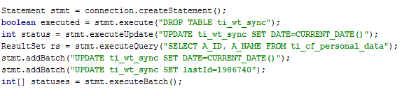
Statements
Statement – простое исполнение статических SQL запросов.

Slide 32
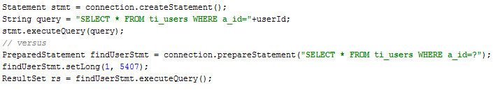
PreparedStatement
PreparedStatement – исполнение скомпилированных запросов
Выполняется быстрее, чем Statement
Предохраняет от SQL Injection
Подобный шаблон используется в Hibernate и JPA

Slide 33

CallableStatement
CallableStatement – исполнение хранимых процедур

Slide 34
Общие правила
На 1 Statement – 1 ResultSet
Открыл – закрой
Statement можно (и даже нужно) использовать повторно
В серьезных проектах использовать только PreparedStatement
Помнить про транзакцию

Slide 35
Архитектура доступа к данным
Смешивание SQL кода и реализации является в Java антипаттерном (недействительно в Индии ☺)
Ни в коем случае не допускается вызов SQL из view или controller (MVC)
Соединения лучше пуллировать
А еще лучше использовать типовые решения

Slide 36
Agenda
Database
Normalization
JDBC
Connection
ResultSet
Statement
MyBatis

Slide 37
MyBatis
MyBatis = JDBC + Automapping
Пишем запросы сами
MyBatis обрабатывает его и автоматически мапит результат
Возможны корректировки
JDBC like performance
ORM like convenience
Сохраняет гибкость в конфигурации запросов

Slide 38
MyBatis
Simple SELECT

Slide 39
MyBatis
Tricky SELECT

Slide 40
MyBatis
Scripted DELETE

